Slide 1
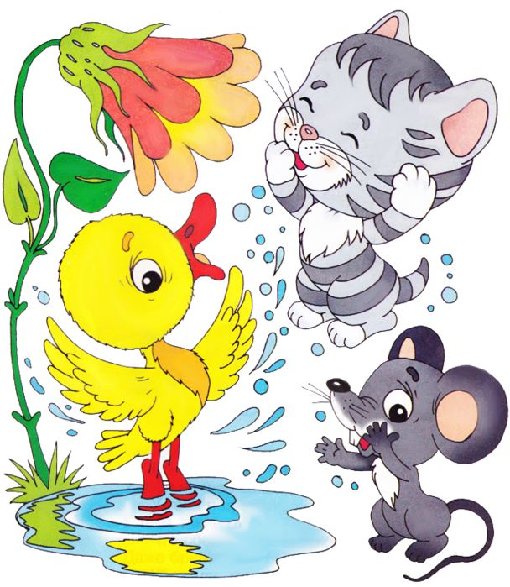
Государственное автономное учреждение Саратовской области «Марксовский реабилитационный центр для детей и подростков с ограниченными возможностями»
«Формирование культурно-гигиенических навыков у детей»
Подготовила воспитатель Быкова Е.А
2022 г.

Slide 2


Slide 3
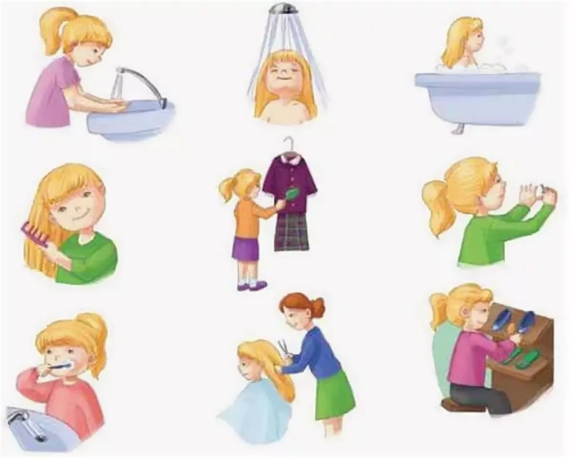
Воспитание культурно – гигиенических навыков у детей – первооснова всей дальнейшей работы и основа для развития физически крепкого ребёнка. К тому же культурно – гигиенические навыки – являются первой и основной ступенью для трудового воспитания. Для детей это должно стать не просто привычкой и очевидной ежедневной потребностью, а частью их жизни.
К концу семилетнего возраста ребёнок должен обладать следующими видами культурно-гигиенических навыков:
1.навыки культурной еды (пользоваться столовыми приборами, спокойно вести себя за столом, пользоваться салфеткой, хорошо прожевывать пищу, есть бесшумно с закрытым ртом, не крошить, не разливать, не мешать товарищу за столом);
2.навыки по соблюдению чистоты тела (умывание лица, рук, чистка зубов, умение содержать в чистоте нос и правильно пользоваться носовым платком, мытье ног, уход за волосами, ушами, полоскание рта.);
3.навыки самообслуживания (одевание, раздевание в определённой последовательности);
4.навыки поддержания порядка в окружающей обстановке, аккуратного и бережного обращения с вещами (убирать вещи за собой, убирать в своей комнате.)

Slide 4

Приучаем помогать: как мотивировать детей помогать по дому?
Приучить маленького непоседу к порядку — настоящее искусство. Родителю необходимо хорошо изучить детскую психологию, чтобы мотивировать ребенка делать то, что он не хочет. Зачастую дети не могут долго удерживать внимание на одном занятии, смысл которого они к тому же не понимают. Им необходима смена деятельности и объекта увлечения.
Некоторые родители считают, что дети не должны помогать в домашних делах. Якобы такой подход сделает их детство более полноценным. Но так ли это на самом деле?

Slide 5
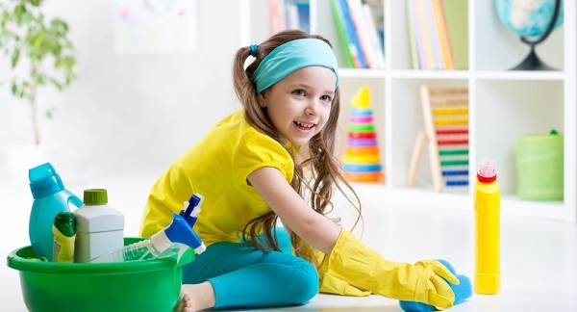
Как мотивировать ребенка помогать по дому?
Для начала стоит изучить основы детской психологии. Заставить свое чадо что-то сделать через силу (и при этом не нанеся ему психологическую травму) довольно сложно. Необходимо быть хитрее и найти способ сделать так, чтобы ребенок сам захотел убраться. Некоторые из таких методов мы собрали в этой презентации.
Формировать привычку помогать следует как можно раньше. Сначала это могут быть небольшие поручения: принести какую-то вещь, самостоятельно выбрать наряд и одеться, убрать игрушки на место. По достижении более сознательного возраста ребенку можно давать задания сложнее. Ввести в расписание регулярные уборки, полив цветов, выгул собаки или помощь в приготовлении обеда. Таким образом ребенок не будет воспринимать работу по дому как каторгу, она станет для него привычкой или даже семейной традицией.

Slide 6
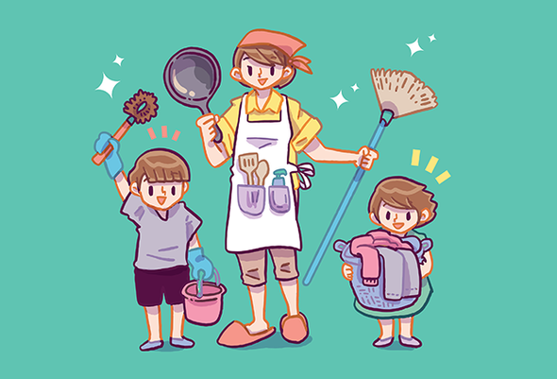
Заправлять постель и убирать игрушки: какие домашние дела может делать ребенок от 3 до 6 лет.
Когда начинать?
Вы замечали, что маленькие дети буквально с года проявляют самостоятельность? Ребёнку хочется самому донести грязную тарелку до раковины, положить на стол ложки и вилки, взять половую тряпку и попытаться вымыть пол, но мамы спешат подавить это проявление хозяйственности. Не всегда они это делают по причине жалости к ребёнку, зачастую они понимают, что ребёнок может сделать только хуже и испачкать квартиру. То есть, отбирая у ребёнка половую тряпку или грязную тарелку, они стремятся избавить себя от хлопот. Это в корне неверно.
Лучше позволять ребёнку проявлять самостоятельность и поощрять его добрым словом, объятиями, поцелуями. Помогайте, если видите, что ему тяжело. Например, маленький ребёнок стремится вымыть пол. Дайте ему небольшую половую тряпку, чтобы ему было не тяжело, и пусть ребёнок моет пол. Родители должны понимать, что ребёнок перенимает их модель поведения, поэтому до трёх лет ребёнок проявляет инициативу, стремится всё сделать как мама или папа. Если на данном этапе родители не будут позволять это делать, то после трёх лет приучить ребёнка хотя бы убирать за собой игрушки будет весьма проблематично.

Slide 7
Давайте рассмотрим, к каким домашним обязанностям можно привлекать детей от трёх до шести лет:
1. Сервировать стол
Многие дети интересуются кухней. Наблюдая за родителями, они хотят повторять то, что делают взрослые. Даже если ребёнок не проявляет особой инициативы, родители должны приучить его к раскладке вилок, ложек, тарелок на стол.
2. Убирать игрушки
Чем раньше родители приучат ребёнка убирать за собой игрушки, тем больше он будет ценить чужой труд. Также уборка игрушек приведёт ребёнка к личной ответственности за сделанное. Нет, вы не лишаете его детства таким образом, вы учите его жизни.
3. Заправлять постель
Тут, пожалуй, ясно и без дополнительных объяснений. Родители не должны забывать, что, приучая ребёнка к чему-либо, они тоже должны это беспрекословно выполнять. То есть, если вы заставляете ребёнка заправлять постель после сна, а сами свою постель не убираете, он будет следовать вашему примеру, а не указаниям.
4. Убирать вещи в шкаф
Родители должны понимать, что сразу ребёнок не научится аккуратно складывать вещи. При этом ребёнок должен знать, что вещи не должны быть разбросаны по всей квартире и что у каждой вещи есть своё место в шкафу.
5. Учиться делать себе бутерброды
Казалось бы, мелочь, но нет. Если ребёнок голоден, он должен уметь себя накормить, а не ждать, пока ему принесут. Научите ребёнка делать бутерброды, пусть он при вас сделает несколько, чтобы вы видели, что он может аккуратно обращаться с ножом.

Slide 8
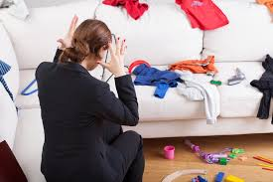
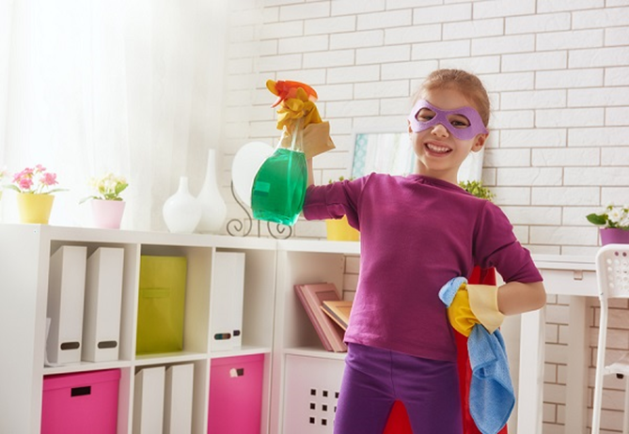
Несколько способов попросить ребенка убраться в комнате без скандала.
Отгадайте, в ответ на какую просьбу ребенок чаще всего повторит: «Мам, да щас» раз двести подряд? Конечно, это уборка. Наверное, уже давно пора издать книгу про искусство переговоров об уборке в детской комнате. А пока этого не случилось, у нас есть семь советов, как решить все мирным путем.
Просите сделать что-то одно
Плохая стратегия: «Уберись на письменном столе, подними с пола мусор, разложи игрушки по контейнерам».
Хорошая: «Подбери, пожалуйста, с пола грязную одежду и отнеси ее в стирку».
Парадокс родительства в том, что ребенок может мгновенно навести бардак, а вот так же быстро все вернуть по местам — нет. К тому же несколько поручений сразу он может расценить как давление или упрек, поэтому к чистоте лучше двигаться поэтапно.

Slide 9

Не нужно нравоучений
Рассказ о том, как вы в семь лет перебирали ворсинки на ковре в поисках шерсти кота, вряд ли способны мотивировать детей сегодня.
Попробуйте сдержать себя и не произносить очередное: «А вот я в твоем возрасте», «Как можно жить в таком свинарнике» и прочие обесценивающие фразы. Это портит отношения и уж точно не вызывает желания убраться.
Не повышайте голос
Да, на полу опять валяется одежда и детали от конструктора, на которые так больно наступать, вперемешку с обертками от шоколада. И вам очень хочется заорать: «Сколько можно говорить!».
Подышите, успокойтесь и в сто пятнадцатый раз (но вежливо) призовите ребенка к порядку. Поймите, ребенок любое повышение голоса воспринимает как несправедливость — и желание сделать все наоборот будет только расти.
Не требуйте убираться сию секунду
Допустим, вы навели идеальный порядок во всем доме и только детская комната, как мусорный остров в Тихом океане, нарушает эту идиллию.
Проблема в том, что у ребенка могут быть свои дела (даже если он хочет досмотреть очередной ролик на YouTube). Скажите так: «Убери, пожалуйста, свои вещи с пола, когда закончишь смотреть». Уважение к интересам ребенка — основа доверительных отношений.

Slide 10
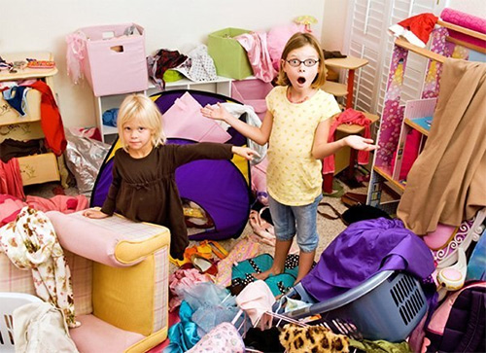
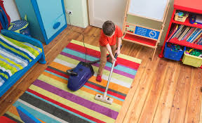
Следите за порядком и у себя в комнате тоже
Дети смотрят на родителей и копируют наше поведение. Если мы каждый день ворчим про «свинарник» ребенка, а у самих при этом вещи валяются комом на полках в шкафу, а кровать не застилалась ни разу в жизни, то странно требовать от ребенка идеального порядка.
Доводы «ты должен, потому что я так сказал» тоже не работают, вспомните себя в детстве: делали ли вы что-то, чем пренебрегали родители? Так что поставьте на паузу сериал и разберите, наконец, завал на полке.
Не наказывайте работой
Наказание в виде работы по дому отбивает всякое желание убираться, помощь по хозяйству будет ассоциироваться с чем-то негативным. Вам же нужно добиться, чтобы ребенок думал о помощи как о приятной семейной традиции или ритуале.
Не платите за работу по хозяйству
Домашние обязанности не должны ассоциироваться у ребенка с оплачиваемым трудом. В противном случае он не захочет убираться в собственной квартире «за просто так». Домашние дела должны стать частью быта, а не рабочим процессом, поэтому можете вознаграждать ребенка за хорошую уборку походом в кино, театр или на каток.

Slide 11
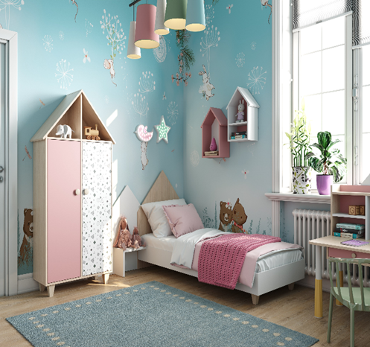
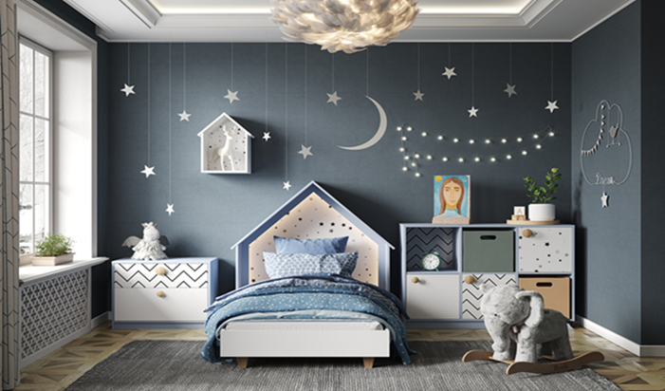
Как научить ребенка заправлять постель каждое утро:
5 советов для родителей
Привлечь ребенка заниматься домашними делами может быть очень непросто, а сделать так, чтобы это происходило регулярно еще сложнее. Возможно, вам удастся, если вы превратите уборку в игру и соревнование. Вот несколько способов сделать это.
Даже если вы не хотите пока нагружать ребенка делами по дому, некоторые задания ему все же нужно научиться делать самому. В первую очередь следить за порядком в своей комнате. Раскладывать игрушки и заправлять постель, например. Второе дело многие дети особенно недолюбливают. Эти советы помогут им завести такую привычку.
Подберите прикольное покрывало и подушки
Позвольте ребенку выбрать покрывало с изображением его любимых персонажей из мультфильмов и игр. Так у ребенка появится мотивация каждое утро раскладывать покрывало на кровати. И не кидать его как попало, а тщательно расправлять, чтобы картинка выглядела аккуратно.
Подберите и красивые декоративные подушки. Или выберите несколько мягких игрушек, которые ребенку можно хранить не в общем ящике, а на кровати. Но только днем, когда она застелена покрывалом.

Slide 12
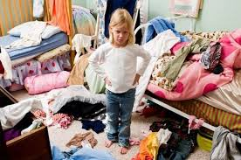
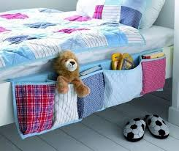
Поставьте кровать правильно
Убедитесь, что ребенок не отлынивает от этой утренней работы из-за того, что ему просто неудобно заправлять кровать. Когда один ее край упирается в стену, у ребенка не получается дотянуться до этого края и расправить покрывало. Ему приходится перелезать через кровать. Или не заправлять ее вообще. Лучше поставьте кровать посередине комнаты. Так ребенок сможет обходить ее и расправлять покрывало.
Не делайте за него
Ребенок не может заправлять постель аккуратно или не хочет этого делать, поэтому вы начинаете делать все вместо него. Желание помочь ребенку естественно, но это ведь не такая сложная задача. И если вы возьмете на себя ее, то ребенку будет труднее научиться самостоятельности.
Объясните ребенку, что именно он должен следить за порядком в своей комнате. Покажите ему, как заправлять кровать, напоминайте это делать, но не сдавайтесь и не берите работу на себя.

Slide 13
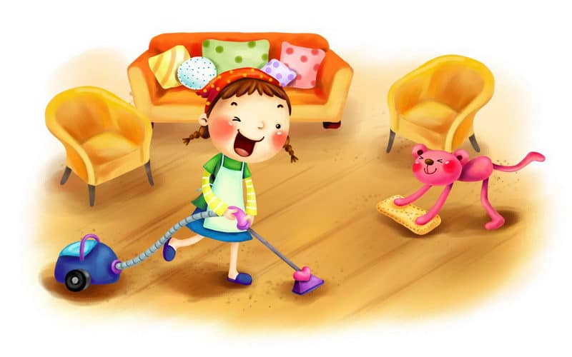
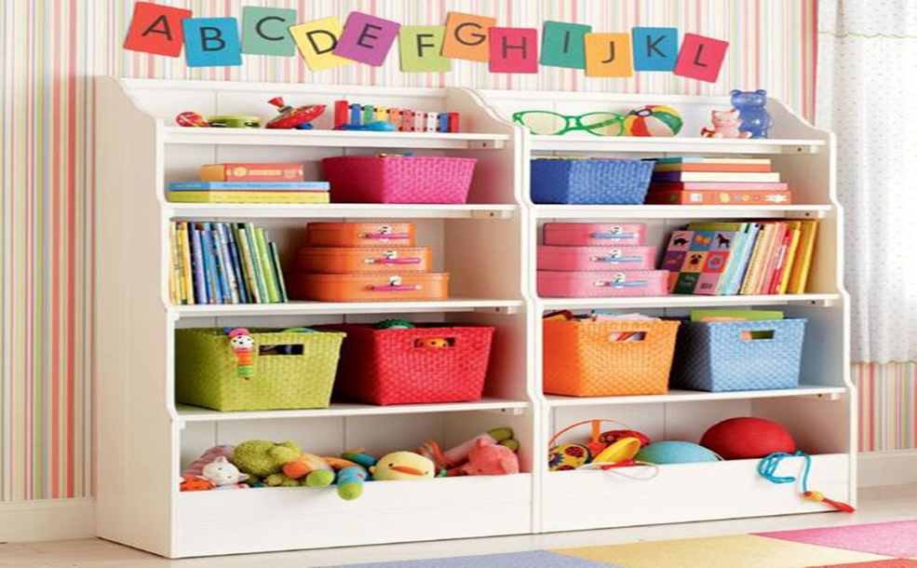
Будьте настойчивы
Ребенок может искать поводы, чтобы не застилать кровать по утрам. Например, после пробуждения решает поваляться в кровати подольше, поэтому на уборку времени перед уходом в детский сад или школу уже не остается. Скажите ребенку, что теперь ему придется просыпаться на пять минут раньше и все успевать. Неплохая мотивация, чтобы все же взять себя в руки!
Превратите это в игру
В это простое дело тоже можно добавить игровые элементы. Если у ребенка есть игрушечная кроватка, в которой спит кукла или мягкая игрушка, приучите ребенка сначала заправлять ее. Со своей кроватью ему потом будет справляться проще.
Превратите эту работу в головоломку. Скажите ребенку, что ему нужно не заправить постель, а решить непростую задачку: разложить одеяло и покрывало так, чтобы их углы соприкасались.
Если ребенок готов заправлять постель сам, но все время забывает это делать, распечатайте трекер привычки или ведите его на обычном календаре. Каждый раз, когда ребенок будет заправлять постель, он сможет приклеить на трекер крутую наклейку.

Slide 14
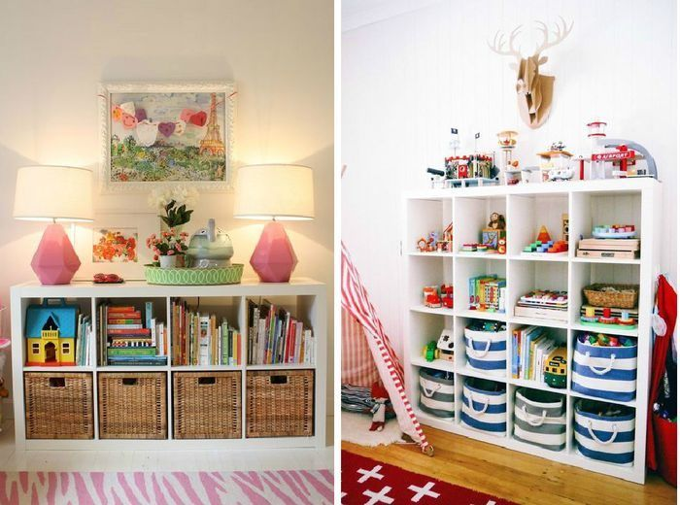

Slide 15


